Slide 1




PNH STORE
SAISON 2018-2019

Slide 2
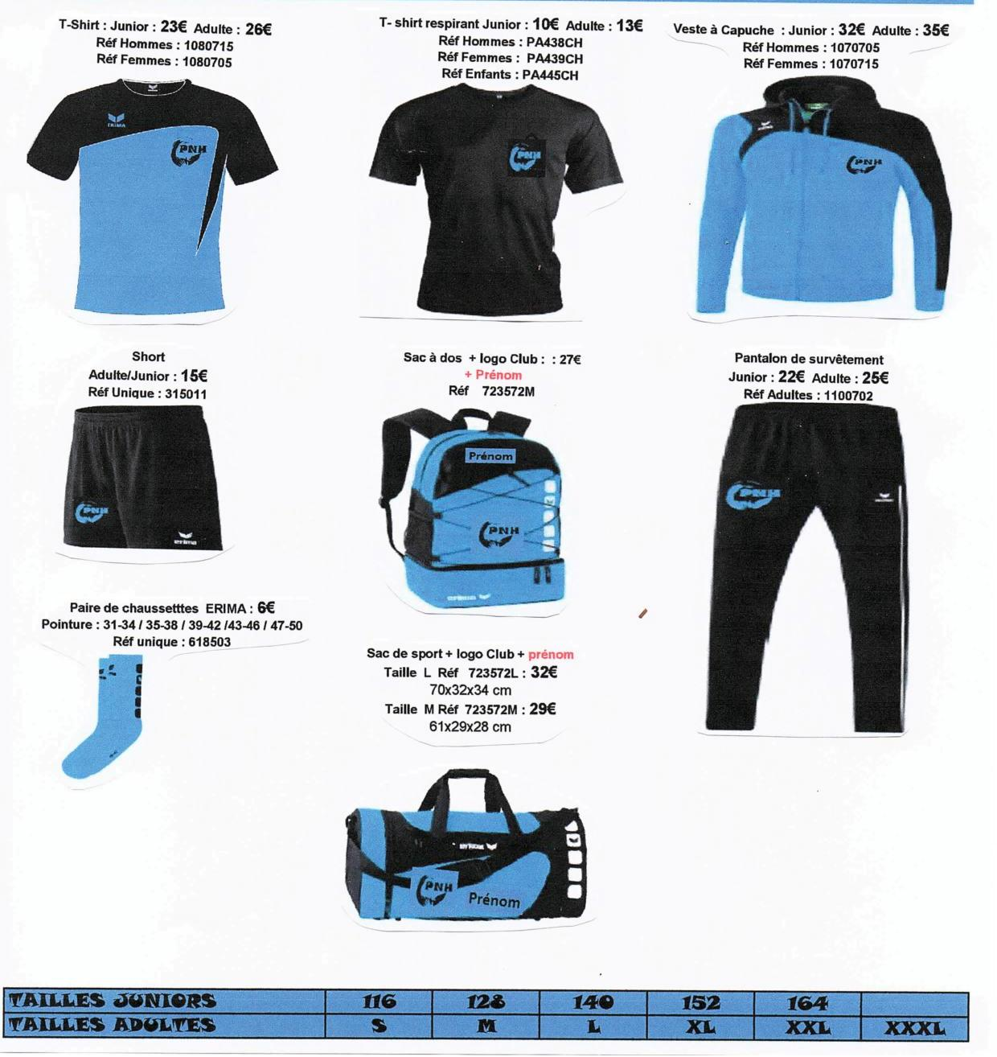
COLLECTION SPORT
Cette année encore nous
mettons à votre disposition
la gamme PNH sport…

Slide 3
COLLECTION SPORTSWEAR
Vous trouverez dans cette nouvelle gamme, une série d’articles moins typés sport, permettant une utilisation plus quotidienne de notre identité sportive…

Slide 4

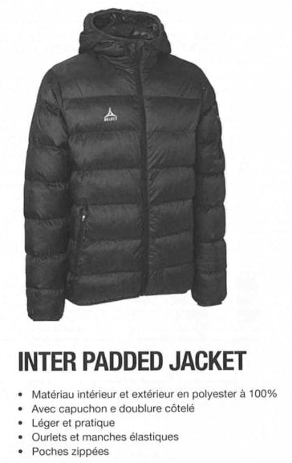

DOUDOUNE AVEC CAPUCHE
Doudoune avec logo PNH brodé sur le cœur
Tailles:
XXS-S-M-L-XL-XXL-XXXL
Couleur: NOIR
REF: 62901
Prix: 75,00 €

Slide 5
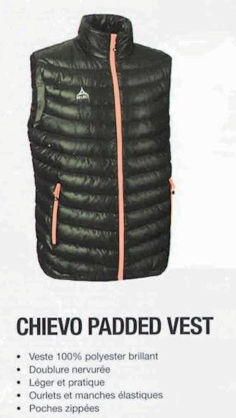

DOUDOUNE SANS MANCHE
Doudoune sans manche avec logo PNH brodé sur le cœur
Tailles:
XXS-S-M-L-XL-XXL-XXXL
Couleur: NOIR
REF: 62908
Prix: 67,00 €

Slide 6
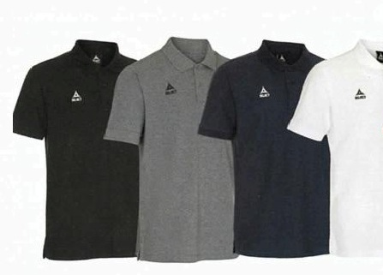
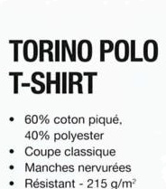
POLO - LOGO PNH BRODE
Polo
Tailles:
S-M-L-XL-XXL-XXXL
Couleurs:
NOIR – GRIS – BLANC – BLEU MARINE
REF: 62510
Prix: 25,00 €

Slide 7
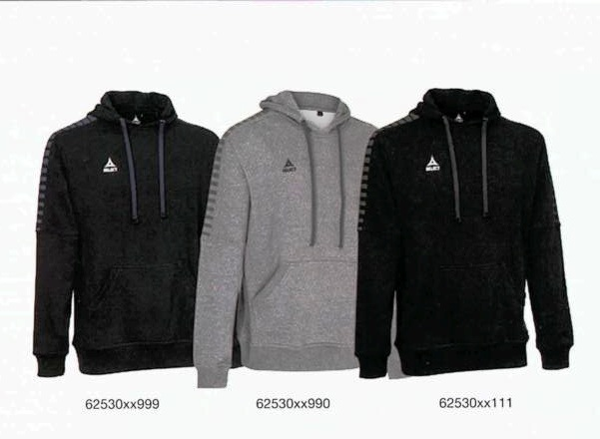

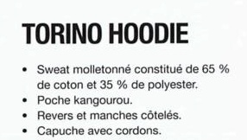
SWEAT CAPUCHE
SWEAT A CAPUCHE LOGO PNH BRODE
Tailles adultes H&F:
S-M-L-XL-XXL-XXXL
Couleurs:
NOIR – GRIS – BLEU MARINE
REF: 62530
Prix: 40,00 €
Tailles enfants:
6-8-10-12-14
Prix: 35,00 €

Slide 8
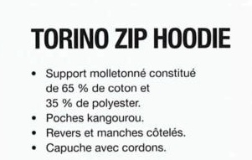
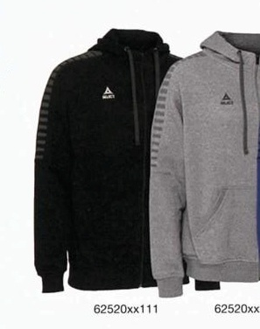
SWEAT CAPUCHE ZIPPE
SWEAT A CAPUCHE ZIPPE LOGO PNH BRODE
Tailles adultes Hommes:
S-M-L-XL-XXL-XXXL
REF: 62520
Tailles adultes Femmes:
S-M-L-XL
REF: 62521
Couleurs:
NOIR – GRIS
Prix: 45,00 €

Slide 9
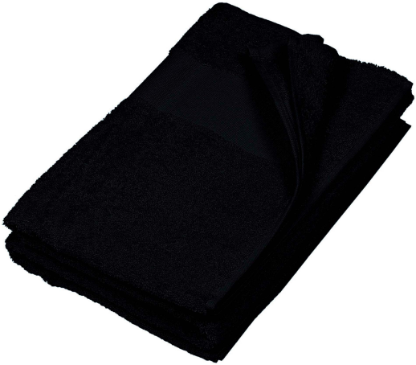
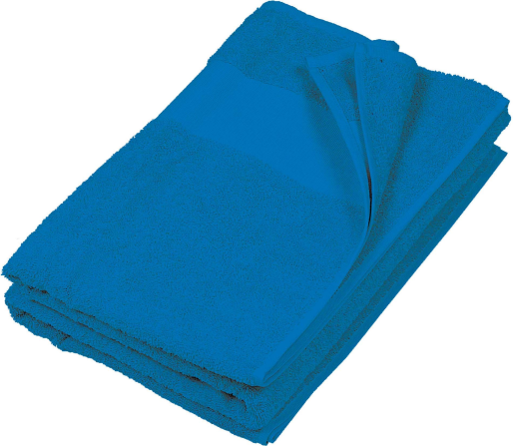
LES SERVIETTES
SERVIETTE EPONGE
LOGO PNH BRODE
Couleur: NOIR - BLEU
Taille 50 x 100 cm
REF: K 112
Prix: 12,80 €
Taille 70 x 140 cm
REF: K 113
Prix: 21,00 €

Slide 10
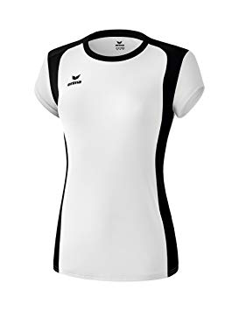
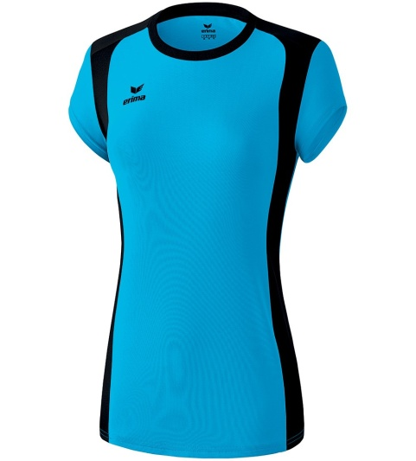
LE DEBARDEUR RUBI
DEBARDEUR POUR ENTRAINEMENT
LOGO PNH BRODE
Ref: 6280708 – BLEU
Ref: 6280711 – BLANC
Tailles: 34 à 48
Prix: 35,00 €

Slide 11
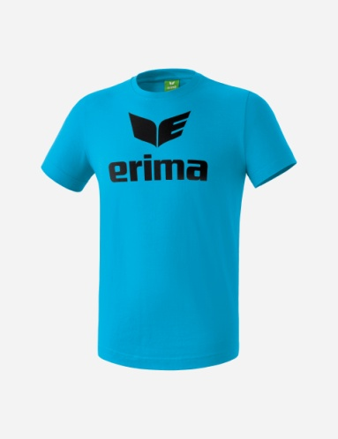
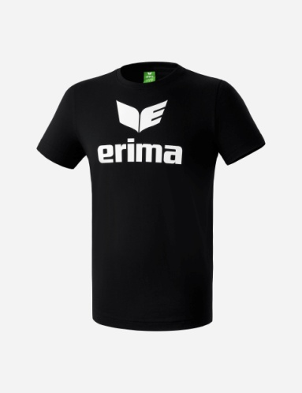
LES T-SHIRTS
T-SHIRT PROMO BASIC
Tailles adultes: S – XXXL
Tailles enfants: 116 – 164 cm
REF: 208438 (BLEU)
REF: 208340 (NOIR)
Prix: 9,50 €

Slide 12
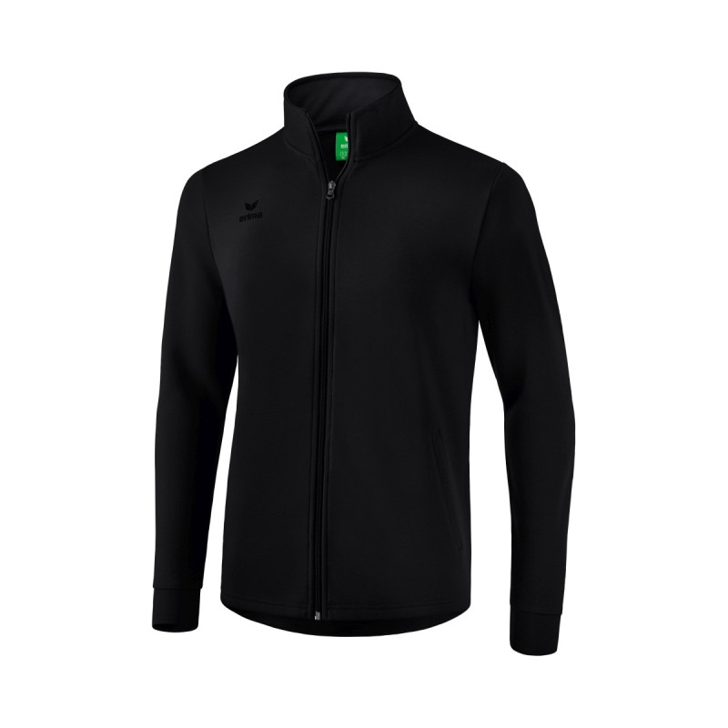

LA VESTE SWEAT
VESTE SWEAT COTON LOGO PNH BRODE
Tailles adultes H: S – XXXL
REF: 2071801
PRIX: 46,00 €
Tailles adultes F: 34 – 48
REF: 2071816
PRIX: 46,00 €
Tailles enfants: 116 - 164
REF: 2071801
PRIX: 41,00 €
Couleur: NOIR

Slide 13
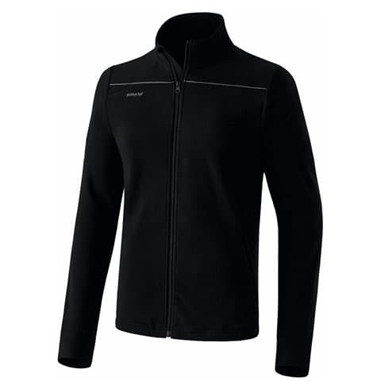
VESTE POLAIRE
VESTE POLAIRE
LOGO PNH BRODE
Tailles adultes H: S – XXXL
REF: 906500
PRIX: 46,00 €
Tailles adultes F: 34 – 48
REF: 906518
PRIX: 46,00 €
Tailles enfants: 116 - 164
REF: 906500
PRIX: 40,00 €
Couleur: NOIR

Slide 14
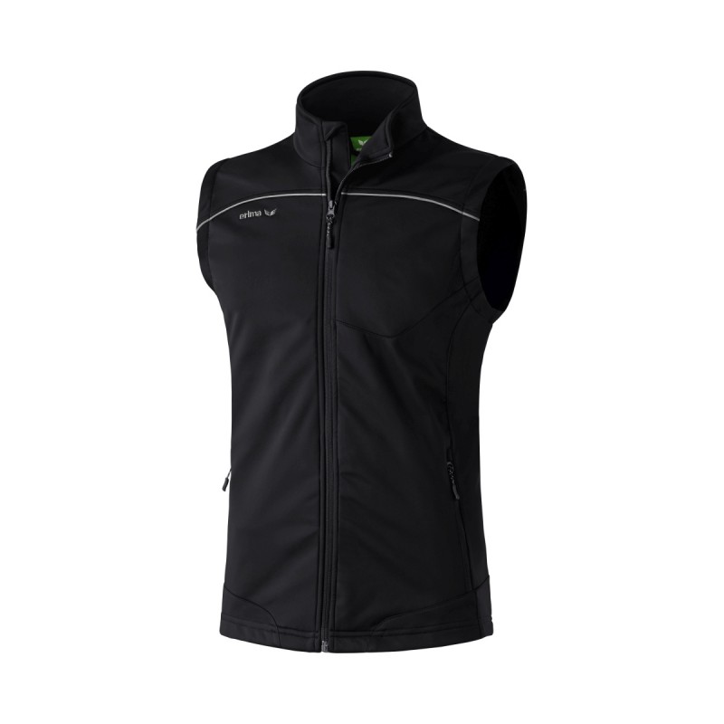
LE SOFTSHELL
SOFTSHELL SANS MANCHE
LOGO PNH BRODE
Tailles adultes H: S – XXXL
REF: 906514
PRIX: 58,00 €
Tailles adultes F: 34 – 48
REF: 906532
PRIX: 58,00 €
Tailles enfants: 116 - 164
REF: 906514
PRIX: 46,00 €
Couleur: NOIR

Slide 15
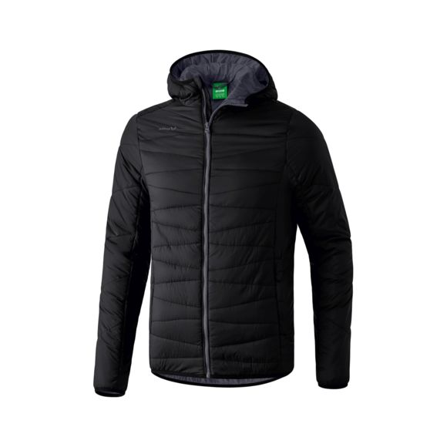

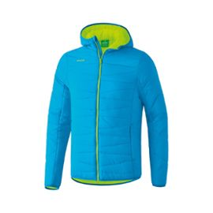
DOUDOUNES ENFANTS
DOUDOUNES
Tailles: 116 - 164
REF: 9060704 – NOIR
REF: 9060703 - BLEU
PRIX: 75,00 €
Couleur: NOIR

Slide 16
LE COIN DU SPORTIF
Dans cette rubrique vous trouverez les accessoires techniques dont vous pourriez avoir besoin pour améliorer votre confort…

Slide 17
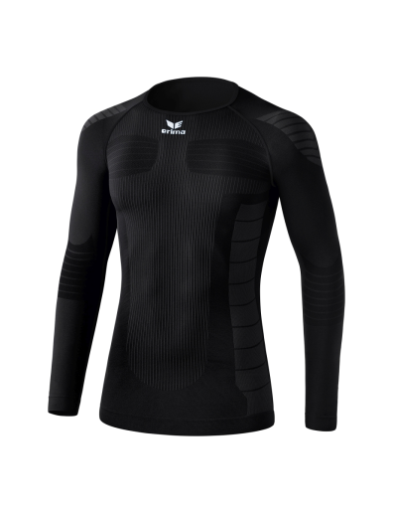
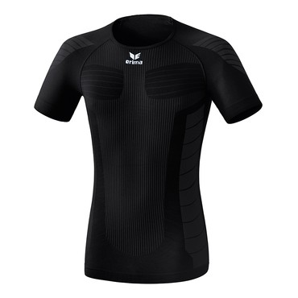
LES COMPRESSIONS
COMPRESSIONS MANCHES LONGUES ET COURTES
POUR UN SUPPORT MAXIMAL
Manches longues:
Tailles adultes: S – XXXL
REF: 2250718
PRIX: 45,00 €
Manches courtes:
Tailles adultes: S - XXXL
REF: 2250722
PRIX: 41,00 €
Couleur: NOIR
Existe en BLANC
Pour les plus jeunes…
Manches longues:
Tailles adultes: 128 – 164
PRIX: 41,00 €
Manches courtes:
Tailles adultes: 128 - 164
PRIX: 37,00 €
Couleur: NOIR
Existe en BLANC

Slide 18
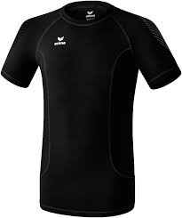
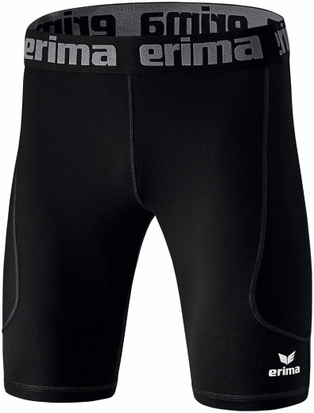
LES THERMIQUES
T-SHIRT THERMIQUE:
Manches courtes:
Tailles adultes: S - XXXL
REF: 2250714
PRIX: 32,50 €
Couleur: NOIR
Existe en BLANC
CUISSARD THERMIQUE:
Tailles adultes: S - XXXL
REF: 2290706
PRIX: 24,50 €
Couleur: NOIR
Existe en BLANC
Nous consulter pour les enfants…

Slide 19
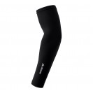
LES MANCHETTES
MANCHETTES:
Tailles adultes: S - L
REF: 8241801
PRIX: 19,00 €
Couleur: NOIR

Slide 20
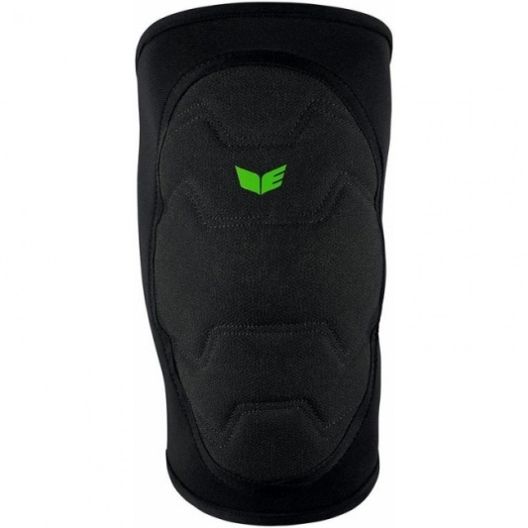
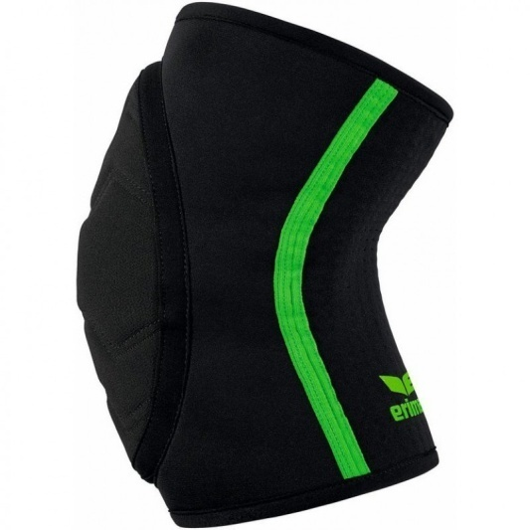
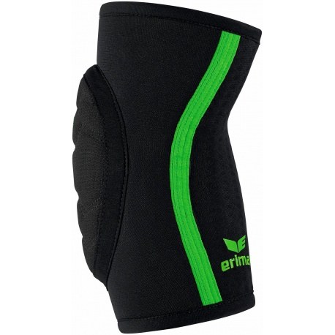
GENOUILLERES ET
COUDIERES
GENOUILLERES:
Tailles adultes: S - XL
REF: 7240701
PRIX: 35,00 €
Couleur: NOIR
COUDIERES:
Tailles adultes: S - XL
REF: 7240702
PRIX: 29,50 €
Couleur: NOIR

Slide 21
Pour vos commandes:
Remplir le bon de commande
Le remettre aux coachs ou a la buvette
Joindre le règlement à la commande

